Slide 1
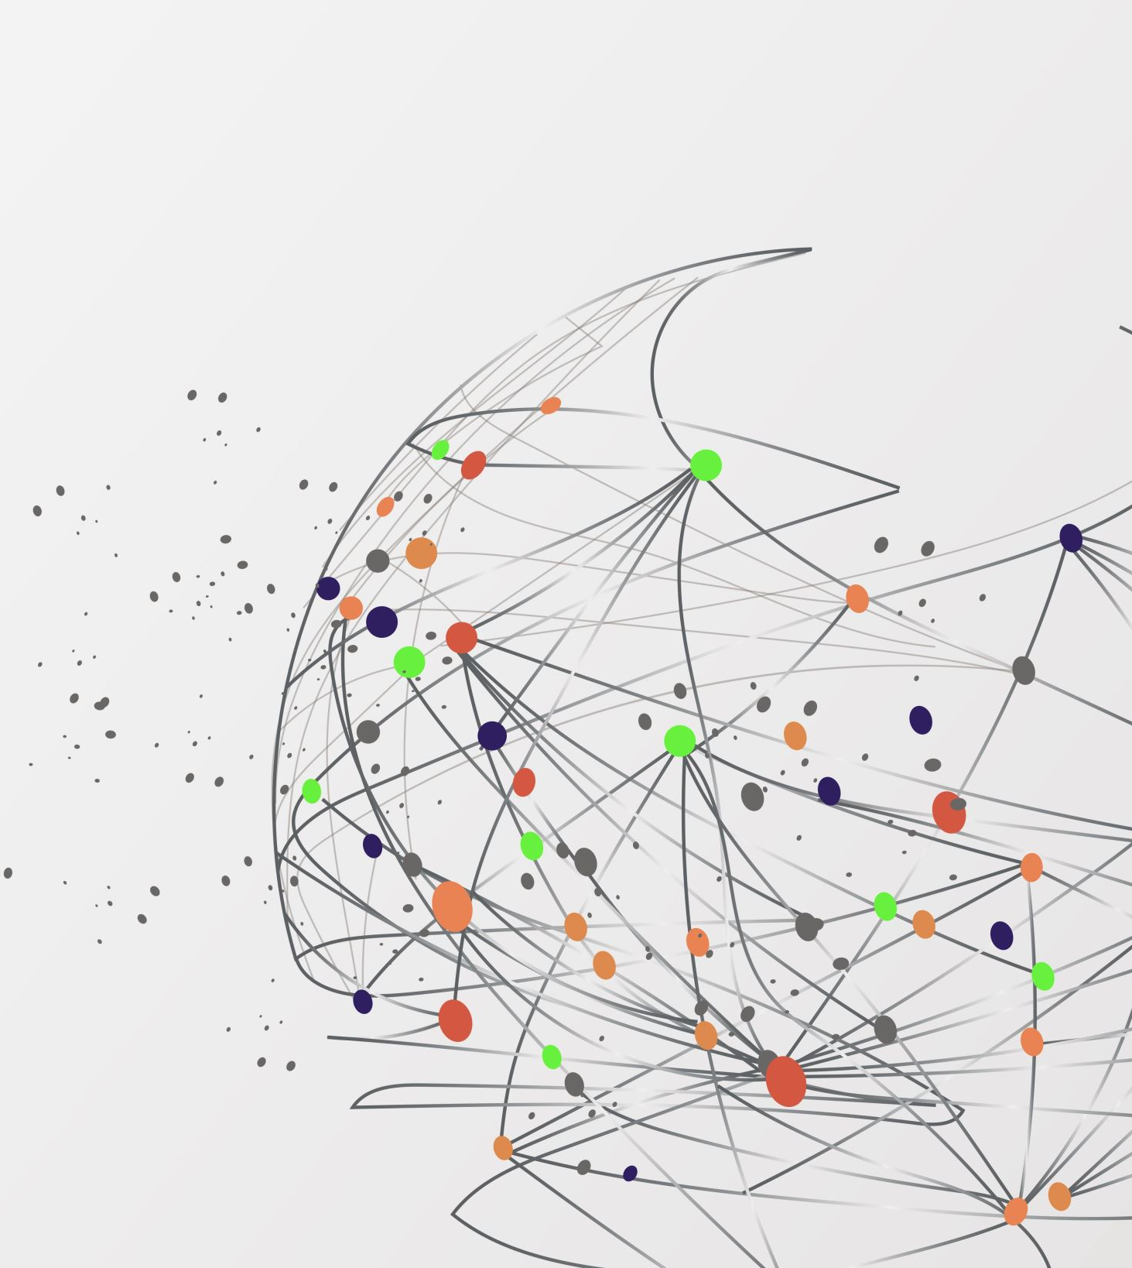
El aprendizaje automático en sistemas embebidos
Por Ignacio Latre Ayen (735913@unizar.es)
2024

Slide 2




Introducción
Introducción
Fuera del dispositivo
En el dispositivo (no embebido)
En el dispositivo ( embebido)
Optimización
Conclusiones
GPU
NPU
FPGA
TPU
EDGE
CLOUD
¿Por qué ML?,
¿Por qué embebido?
¿Qué soluciones hay?
¿Cómo optimizar?

Slide 3



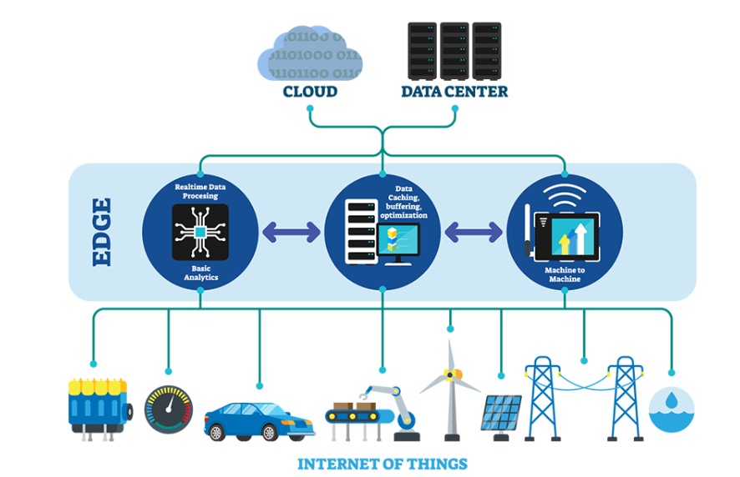


Fuera del dispositivo
Introducción
Fuera del dispositivo
En el dispositivo (no embebido)
En el dispositivo ( embebido)
Optimización
Conclusiones
-Bajo demanda
-Escalabilidad
-No hardware
-Seguridad
-Movilidad
NUBE
-Latencia
-Transito
-Tiempo real
-Seguridad
-Gestión
EDGE

Slide 4
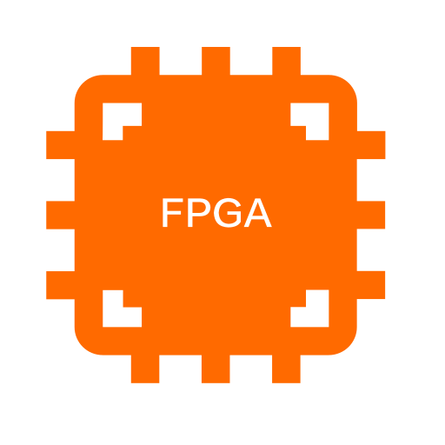
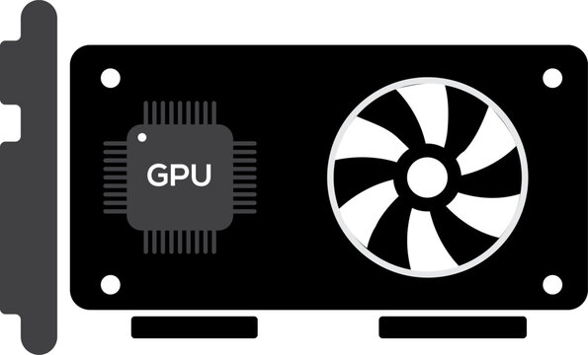
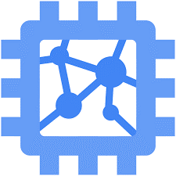






En el dispositivo (no embebido)
Introducción
Fuera del dispositivo
En el dispositivo (no embebido)
En el dispositivo ( embebido)
Optimización
Conclusiones
FPGA
GPU
TPU
Coma flotante
Disponibilidad
Consumo
Paralelismo

Slide 5
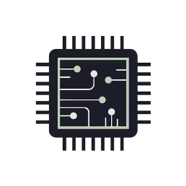

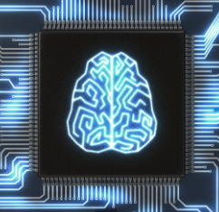


En el dispositivo (embebido)
Introducción
Fuera del dispositivo
En el dispositivo (no embebido)
En el dispositivo ( embebido)
Optimización
Conclusiones
ASIC
NPU
Velocidad
Eficiencia
Tamaño
Paralelismo
Precio

Slide 6



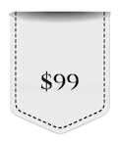
Optimización
Introducción
Fuera del dispositivo
En el dispositivo (no embebido)
En el dispositivo ( embebido)
Optimización
Conclusiones
¿Y sí no es posible utilizar hardware especializado?
Coma fija
Pesos reducidos
Compresión
Sustituir el formado de coma flotante a coma fija
Usar las arquitecturas adecuadas y evitar algoritmos muy pesados como las redes neuronales profundas
-Técnicas de poda
-Técnicas de cuantización
-Técnica de destilación
-Técnicas de regularización

Slide 7


Conclusiones
Introducción
Fuera del dispositivo
En el dispositivo (no embebido)
En el dispositivo ( embebido)
Optimización
Conclusiones
¿Qué método de implementación es mejor?
¿Pero entonces que elegimos Filemón?
No lo sé Mortadelo,
mi NPU está saturada de datos
Conectividad
Pues depende….
Precio
Consumo
Cantidad
Algoritmos
Tamaño

